Slide 1
PEMBUATAN MODUL EXPORT DATA PDF TO XML

Slide 2
Latar Belakang Kerja Praktek
Kerja Praktek(KP) merupakan salah satu matakuliah wajib yang harus diambil oleh setiap Mahasiswa Teknik Informatika Universitas Pasundan. Mahasiswa yang menempuh kerja praktek dapat merasakan suasana di lingkungan kerja serta dapat berkontribusi dengan cara menyelesaikan permasalahan yang dihadapi organisasi ditempat Mahasiswa yang sedang melaksanakan kerja praktek.
Dalam rangka melaksanakan kerja praktek ini, saya memilih PT 360 Solusi Teknologi ini sebagai tempat kerja praktek saya. PT 360 Solusi Teknologi ini memiliki kantor yang terletak di Jl. TB Simatupang No.18, RW.1, Kebagusan, Kec. Ps. Minggu, Kota Jakarta Selatan, Daerah Khusus Ibukota Jakarta 12520. PT 360 Solusi Teknologi merupakan sebuah perusahaan yang bergerak dibidang Consultant IT. PT 360 Solusi Teknologi juga bergerak dalam pembuatan perangkat lunak seperti pembuatan aplikasi untuk perangkat mobile, pembangunan website dan aplikasi desktop(Windows dan Mac OS).

Slide 3
01
Tujuan
Kerja Praktek
Tujuan dari kerja praktek ini adalah membantu pekerjaan di PT 360 Solusi Teknologi dalam bidang Consultant IT khususnya pembuatan aplikasi menggunakan
bahasa pemrograman c#.

Slide 4
Analisis Fungsional
01
Sistem harus dapat melakukan ekspor file per-ID ke.xml
02
Sistem harus dapat melakukan ekspor file semua applicant ke .xml

Slide 5
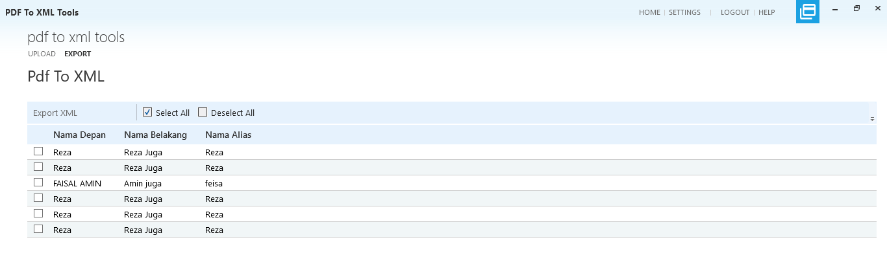
Infographic Style
Halaman
Export

Slide 6
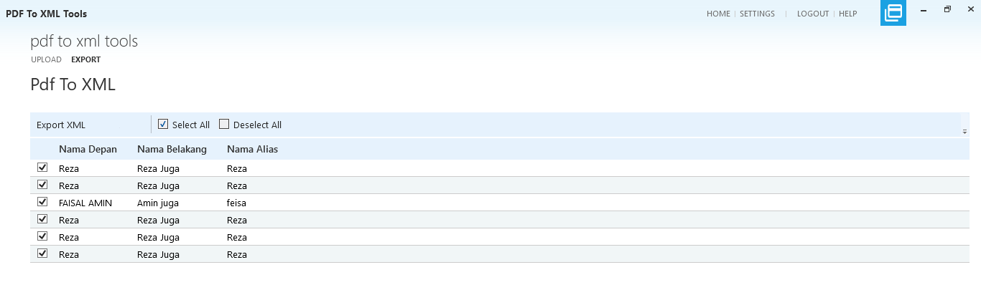
Infographic Style
Halaman
Export

Slide 7
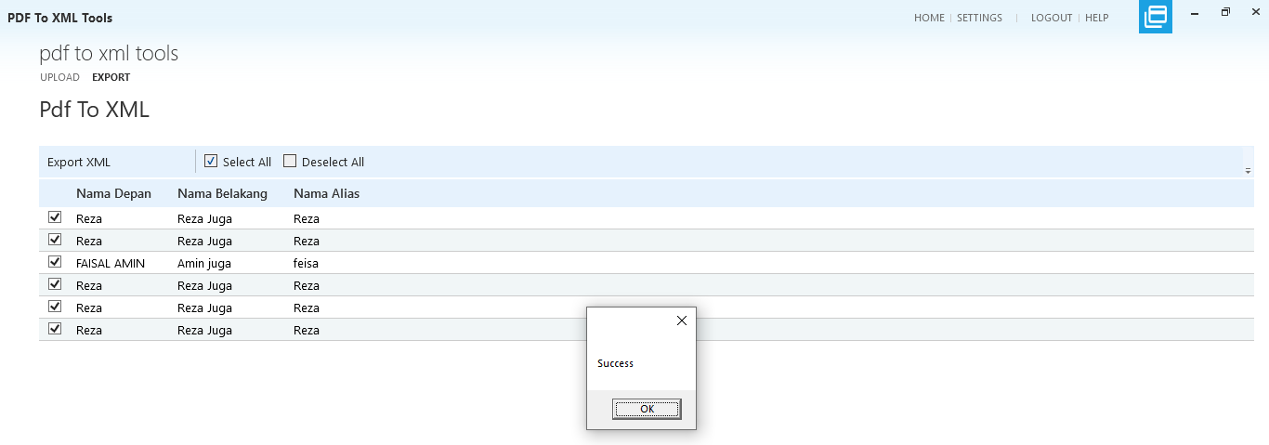
Infographic Style
Halaman
Export

Slide 8
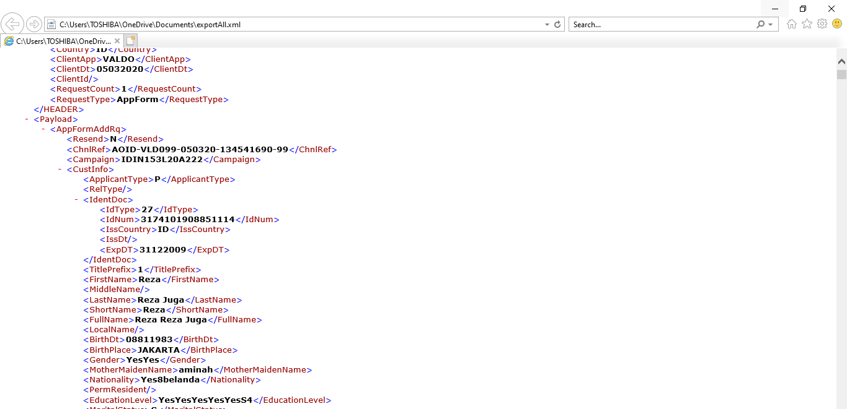
Infographic Style
Halaman
Export

Slide 9
Kesimpulan
Kesimpulan yang dapat diambil setelah melalui proses pembuatan modul export data pdf to xml ini adalah:
1. Aplikasi sudah dapat mengexport data ke dalam bentuk xml baik itu per id ataupun keseluruhan sehingga dapat membantu pekerjaan di PT 360 Solusi Teknologi
2. Bahasa pemrograman c# menggunakan WPF untuk membuat modul export pdf to xml sudah diterapkan.
Saran
Tampilan untuk halaman export dapat diperbaiki kembali khususnya dibagian button Export Xml supaya lebih menarik
Pengembangan lainnya yaitu menambahkan fitur searching supaya pengguna dapat langsung menemukan data yang ingin di export ke xml.

Slide 10
THANK YOU

